Slide 1

第一单元 金融基础要素
第一讲 货币与货币制度
第二讲 汇率
第三讲 信用
第四讲 利率
第五讲 金融资产

Slide 2
第三讲
信用
信用的产生与发展
现代信用形式
信用体系

Slide 3

Part 01
信用的产生与发展

Slide 4

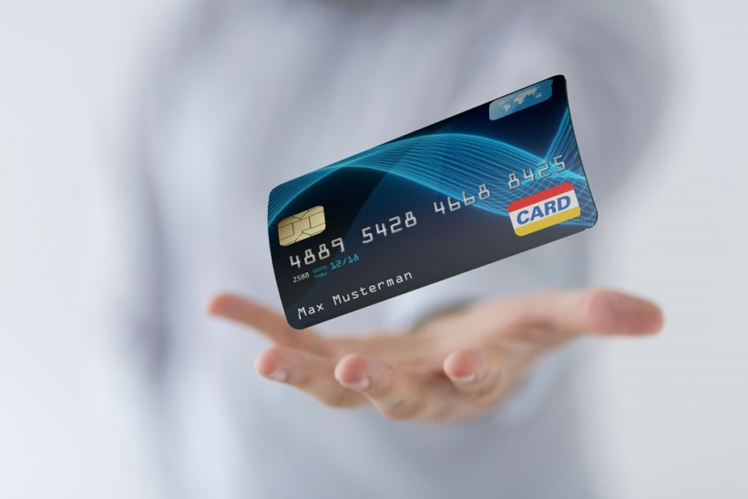
一、信用的产生与发展
（一）信用范畴
1．信用
道德范畴的信用：诚信
“民无信而不立”--孔子
“仁义礼智信”，《孟子·告子上》
“诚信生神，夸诞生惑”—荀子
经济范畴的信用：借贷
信用是一种以偿还和支付利息为条件的借贷行为

Slide 5

一、信用的产生与发展
（一）信用范畴
两种信用范畴的联系
经济范畴的信用
价值单方面让渡
未来还本付息的承诺
道德范畴的信用
具有信守承诺的意愿

Slide 6
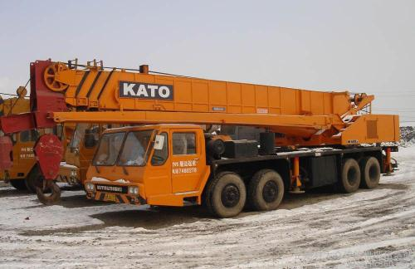

一、信用的产生与发展
（一）信用范畴
2．信用的基本形态信用形态
实物借贷:以实物为对象（本金、利息）的借贷活动;在自然经济社会中占有主导地位
货币借贷:以货币为对象（本金、利息）的借贷活动;商品经济是货币借贷存在的基础
信用心态的发展：随着经济发展和社会分工的专业化，货币借贷逐渐成为居于主导地位的信用形式

Slide 7
一、信用的产生与发展
（二）信用：产生与发展规律
1.信用产生的逻辑线索
2.信用产生的经济条件
私有制：与货币同源,但不是互为因果，是信用产生的基础
产权制度：是信用发展的基础，也是信用体系与信用秩序形成的基础，
3.货币、信用与银行：金融范畴的形成
古代相对独立的货币与信用范畴
现代银行的出 现使货币流通和信用活动融为一体
货币范畴与信用范畴相互渗透、相互融合而形成的新范畴——金融
私有财产
剩余
短缺
借贷

Slide 8
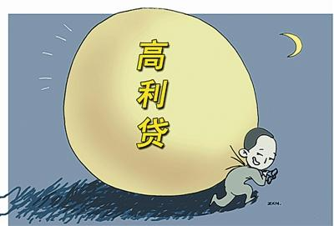
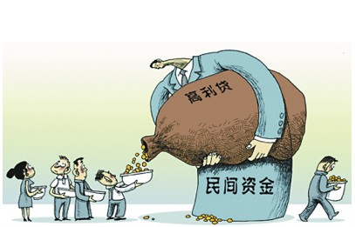

一、信用的产生与发展
（三）最古老的信用—高利贷
1.高利贷的特点
第一，利率极高，实物借贷利率高于货币借贷利率
春借一斗，秋还三斗
第二，利率不稳定且差异极大
第三，随意性大，借贷双方话语权不同

Slide 9
一、信用的产生与发展
（三）最古老的信用—高利贷
2.高利贷“高利”的原因（经济基础）
经济原因
借贷资金的供求状况：自然经济占主导地位，生产力水平低下，商品货币关系不发达
自然灾害或意外变故：借贷需求普遍且具有刚性，借贷资财严重的供不应求，必然导致极高的利率
借贷关系
贷者的垄断地位，索取高额利息：借贷资财的供给数量有限且主体高度集中
贷者风险与成本补偿：贷方都要面临着极高的本金无法偿还的风险，只有高利率才能补偿这种风险损失并有所盈利

Slide 10

一、信用的产生与发展
（三）最古老的信用—高利贷
3.反对高利贷的斗争
高利贷阻碍了生产力的发展，破坏了原有的生产方式，但它又不创造新的生产方式
促使资本主义生产方式形成；积累了大量的货币财富；高利贷资本向产业资本转移
高利贷使广大农民和手工业者破产，使雇佣工人的队伍形成
高利贷丧失垄断地位, 资本主义信用制度建立
4.中国的高利贷问题
为什么在现代市场经济下还存在高利贷

Slide 11
一、信用的产生与发展
（四）现代信用活动的基础
1.赤字、盈余与债务：五部门经济中的信用关系
居民个人（住户），可支配收入减去消费与投资，多为资金盈余，是货币资金的主要供应者
企业，内部余缺调剂，更多依靠金融中介调剂，多为资金短缺，是货币资金的主要需求者
政府，中央、地方各级财政收支赤字需要通过信用方式弥补，一般是货币资金的需求者
国际收支，本国与他国的货币收支，盈余提供对外融资，赤字需要从国外借入资金弥补

Slide 12
一、信用的产生与发展
（四）现代信用活动的基础
1.赤字、盈余与债务：五部门经济中的信用关系
金融机构，自身的经营收入和日常经营支出对比可能是盈余也可能是赤字
资金流量分析基础：
Y=C+I+X-M；Y-C-I-X+M=0
国有企业在国外归入政府部门，在我国归入非金融企业部门（工商企业）
资金流量分析不考虑部门内部的资金调剂

Slide 13
一、信用的产生与发展
（四）现代信用活动的基础
2. 直接融资与间接融资
（1）概念
直接融资是指公司企业等经济主体在金融市场上通过发行股票、债券方式，从资金所有者那里直接融通货币资金
间接融资是指货币资金需求者通过向银行等金融机构借款的方式融通资金，而不与资金所有者发生直接联系

Slide 14
一、信用的产生与发展
（四）现代信用活动的基础
(2)信用活动的两种基本融资形式优缺点比较
 | 直接融资 | 间接融资
优 点 | 资金供求双方联系紧密，利于资金快速合理配置和提高效益 | 灵活便利，规模经济
 | 筹资成本低，投资效益高 | 安全性高
 | 利于实现资金的顺利流通和优化配置 | 无需信息披露
缺 点 | 在数量、期限、利率方面受限多 | 割断了资金供求双方的直接联系
 | 便利程度及融资工具的流动性受金融市场发达程度制约 | 筹资成本高，投资效益较低
 | 投资风险大 | 较难同时满足资金供求双方各自不同要求

Slide 15
Part 02
现代信用形式

Slide 16
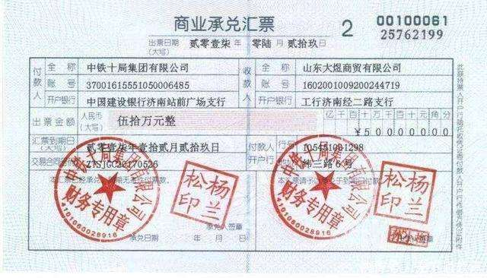
二、现代信用形式
（一）商业信用
商业信用
工商企业之间买卖商品时以商品形式提供的信用，包括商品买卖行为和借贷行为。借贷行为以买卖行为为基础，是企业之间的直接信用
2. 商业票据和票据流通
商业票据包括本票和汇票。票据流通转让是在企业与金融机构、或有经常往来、相互了解信任的企业之间进行，采取背书转让和贴现形式
3. 商业信用的作用：润滑生产流通，加速资本周转
4. 商业信用的局限性：金额、方向和期限的限制

Slide 17
二、现代信用形式
（二）银行信用
1.银行信用:银行或其他金融机构以货币形态提供的信用
2.银行信用的特点：金融机构作为信用媒介，是一种间接信用；借贷对象是处于货币形态的资金
3.银行信用与商业信用的关系：在商业信用广泛发展的基础上产生了银行信用，银行信用的出现又使商业信用进一步得到完善

Slide 18
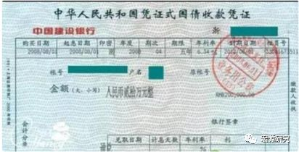
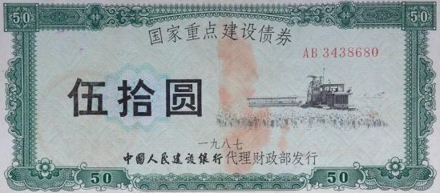
二、现代信用形式
（三）国家信用
1. 国家信用: 国家作为债权人或债务人的信用，主要是债务人
2. 国家信用的形式：内债和外债
3. 我国国家信用的发展
国家信用成为财政政策的重要工具，对于调节我国的经济总量与经济结构具有重要作用

Slide 19
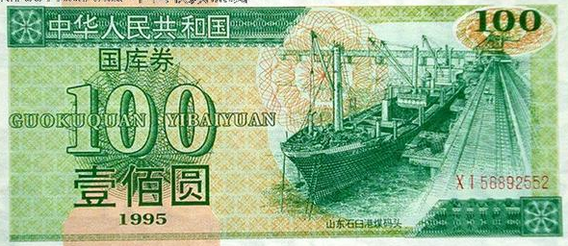

二、现代信用形式
（三）国家信用
4.国家信用的形式
短期国债
中央政府债券（国债）
中期国债
长期国债
政府信用
一般义务债券
地方政府债券
收 益 债 券
政府担保债权

Slide 20
二、现代信用形式
（四）消费信用
1. 消费信用：指企业、银行和其他金融机构向消费者个人提供的直接用于生活消费的信用
2. 消费信用的形式：赊销、分期付款、消费信贷
3. 消费信用的作用
积极作用
☆宏观层面对经济总量和结构的调节
☆微观层面利于实现生命周期内的财务安排
消极作用
☆盲目地过度发展消费信用会对经济生活有不利影响

Slide 21
二、现代信用形式
（五）国际信用
1. 商业性借贷:通过借贷契约形成的国际信用关系
2. 国外直接投资:股权投资,直接新建企业
国 际 信 用 | 国 外 借 贷 | 出口信贷（Export Credit）
 |  | 国际商业银行贷款（International Commercial Bank Loan）
 |  | 外国政府贷款（Foreign Government Loan）
 |  | 国际金融机构贷款（International Financial Institution Loan）
 |  | 国际资本市场融资（Financing at International Capital Markets）
 |  | 国际融资租赁（International Financial Leasing）
 | 国外直接投资（FDI）------（Foreign Direct Investment）

Slide 22
Part 03
信用体系

Slide 23
三、信用体系
（一）市场经济与信用秩序
1. 在现代市场经济中，信用(债权债务)关系是一种最普遍的经济关系
2. 信用需要：生产者提高竞争力的投资；消费者进行高档消费，需要弥补其收入的不足
3. 信用货币是流通中最基本的货币形式
信用货币在信用的基础上产生
信用货币流动本身也是一种信用活动
4.市场经济的基础：诚信与信用秩序。
诚信是一种美德，是信用秩序的基础
良好的信用秩序，可以降低市场运行的成本，也是经济良性运转的基础性保障
信用秩序的维系：信用体系

Slide 24
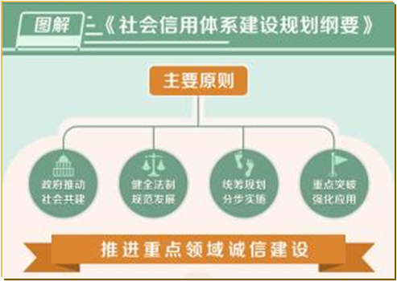
三、信用体系
（二）现代信用体系的构建
1.信用制度
信用制度是规范和约束社会信用活动和信用关系的行为规则。
狭义的信用制度：国家管理信用活动的规章制度和行为规范
广义的信用制度：由相互联系、相互制约的信用形式、信用工具及其流通方式、信用机构和信用管理体制形成的统一体
2.基础保障
道德规范仍然是信用体系构建的重要基础
高效率的征信系统防止同一主体多次出现失信行为的利器
法律规范对失信行为的严厉制裁，是完备信用体系的终极制度保障

Slide 25

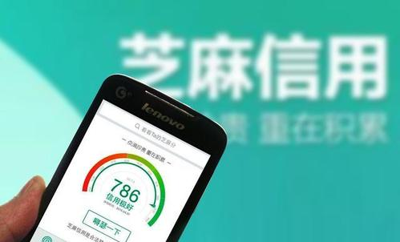
三、信用体系
（二）现代信用体系的构建
3.信用机构体系
信用中介机构：银行等金融中介
信用服务机构：咨询、征信、评估机构
信用管理机构：政府监管机构、行业自律机构
5.征信系统
信息档案系统:个人系统；企业系统
信息调查系统
信息评估系统
信息查询系统
失信公示系统
4.社会信用体系
公共信用体系即政府信用体系（公信力的构建）
企业信用体系（促进公平竞争）
个人信用体系（社会信用的基石）

Slide 26
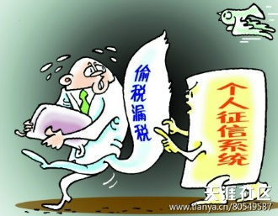
三、信用体系
（二）现代信用体系的构建
6.中国社会征信系统建设
（1）社会征信系统包括两大系统
以企业、公司为主体的法人组织的系统征信
与公民个人经济和社会活动相关的系统征信
（2）中国人民银行个人征信系统征集的信息：
身份识别信息：姓名、身份证号码、住址等
商业信用记录：放贷银行、期限、还款方式、还贷记录等；信用卡信息：发卡银行、授信额度、还款记录等
公共信息：个人结算账户信息、非银行信用信息、税务等公共信息
特别记录：民事、刑事、行政诉讼和处罚等记录

Slide 27

本讲思考题
1.简述商业信用的作用与局限性。
2.简述直接融资的优点与局限性。
3.简述现代信用体系的结构与演变。
4.个人征信系统收集的信息包括哪些？
5.构建信用中国的意义有哪些？居民个人应该如何做？
讨论题：
1.中国社会信用体系建设还存在那些可以改进的地方？
2.作为当代大学生，应该如何建设好个人信用体系？

Slide 28
信用是一种以偿还和支付利息为条件的借贷行为，也是社会关系中最普遍的经济关系

